Slide 1
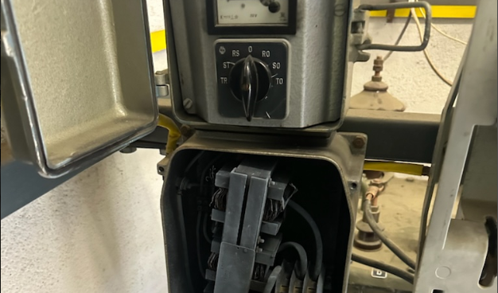
Læringsark
29.05.2024 – Inspeksjon – Kortslutning ved måling på 1000V anlegg i nettstasjon. (Høy risiko)
Hva | Ved inspeksjon av 1000V anlegg i nettstasjon skulle det foretas jordfeil måling. Montør var alene på inspeksjonen. Voltmeteret i stasjonen fungerte ikke og det ble valgt å åpne gammelt støpejerns skap for å måle på rekkeklemmene. Skapet var gammelt og sotete. Når måling skulle utføres oppsto det en kraftig kortslutning. Montøren kastet seg til siden eller ble kastet til siden på grunn av trykket fra lysbuen. Husker heller ikke hvordan hen kom seg ut av stasjonen. Montør var veldig oppmerksom på risiko og alt av verneutstyr ble benyttet, deriblant visir.
Årsak(er) | Gammelt, dårlig anlegg med feil. Mulig at lyn aktivitet i forkant kan ha skadet anlegget. Risiko var observert, men SJA ble ikke utført.
Konsekvens | Middels- Oppsøkte lege for kontroll. Sveiseblind og nedsatt hørsel som gikk over i løpet av dagen. Sjokk artet opplevelse.
Potensiale | Alvorlig- Brannskader som følge av lysbue. Personskade på grunn av fall ved rømning og eventuell strømgjennomgang.
Læringspunkter
Risikovurdering (Sja) skal gjennomføres i forkant av en aktivitet hvor det foreligger, eller kan oppstå farer, og der disse farene ikke er tilstrekkelig kontrollert gjennom gjeldende arbeidsbeskrivelser og planer Anleggene er forskjellige i alder, utforming og tilstand og derfor er det viktig å tenke egensikkerhet (Sja) ved adgang og betjening av anleggene. Viktig å innføre rutiner for kontroll av at Sja gjennomføres og at kvaliteten er tilfredsstillende for å unngå personskader

